Slide 1
Διασπορά - Ταυτότητα
Ευγενία Αρβανίτη,
Επίκουρη Καθηγήτρια ΤΕΕΑΠΗ,
earvanitis@upatras.gr

Slide 2
Θέματα
Η Διασπορά και σύγχρονη εθνοτική ταυτότητα στο παγκοσμιοποιημένο περιβάλλον·
Η μνήμη και οι τρόποι συγκρότησης, διαχείρισης και μεταβίβασής της μέσα από τους μνημονικούς τόπους·
Το τραύμα και η μεταβίβαση της τραυματικής εμπειρίας ως μεταμνήμης·
Το διαδικτύο ως νέου τόπου προφορικότητας και διαλόγου, συγκρότησης και μεταβίβασης της ταυτότητας·
Η προφορικότητα και τρίτος χώρος.

Slide 3
Διασπορά, μύθος και ταυτότητα
Σε συλλογικό και ατομικό επίπεδο τα μέλη της διασποράς
συνδιαλέγονται με τα στοιχεία που τους κληροδοτούν οι πρόγονοί τους
και μετασχηματίζουν
την προσωπική και
τη συλλογική τους παράδοση και ταυτότητα σύμφωνα με τις ανάγκες του παρόντος τους.
Στη διασπορά λειτουργούν συμβολικά όρια και πρακτικές της ομάδας ως μέρος της ταυτότητάς τους.

Slide 4
Διασπορά, μύθος και ταυτότητα
Π.χ. οι Καστελλοριζιοί δίνουν έμφαση
Στην οικονομική υπεροχή των ανδρών,
Στην ηθική υπεροχή των γυναικών ως μητέρων και συζύγων,
στην προσήλωση στη θρησκεία, (εκκλησία, γάμοι/τελετουργίες)
Αυτά συνοψίζουν συμβολικά και πρακτικά τον εθνοτικό
μύθο της ομάδας και την ιδεολογία της (αντιλήψεις ανωτερότητας και επιτυχίας)

Slide 5
Η έννοια της διασποράς
Περιλαμβάνει ως πρωταρχικό συστατικό στοιχείο της τη σχέση
των μεταναστών και των απογόνων τους με την
πατρίδα ή τον τόπο καταγωγής (home).
Η σχέση αυτή είναι πολυδιάστατη και πολυσχιδής και μεταβάλλεται ανάλογα με συστημικούς παράγοντες όπως
η γενιά, ιστορική και γενεαλογική,
το φύλο,
η ηλικία,
το επίπεδο μόρφωσης,
και τις κοινωνικο-οικονομικές και πολιτισμικές συνθήκες που επικρατούν τόσο στον τόπο καταγωγής όσο και στον τόπο εγκατάστασης των μελών μιας διασποράς.

Slide 6
Η έννοια της διασποράς
Συνδέεται με
την φαντασιακή και ιδεολογική ταύτιση με τον τόπο καταγωγής
Τη βιωματική σχέση με αυτόν (ταξίδια στον τόπο ακόμη και από μεταγενέστερες γενιές)
Με διαδικτυακούς τόπους αλληλεπίδρασης
Δράσεις σωματείων (π.χ. Friends of Kastellorizo (FK)
Με μαθητικές ανταλλαγές

Slide 7
Η έννοια της ταυτότητας
Οι έννοιες της «κατάτμησης» ή «τμηματικότητας» (segmentation)
ερμηνεύουν τη συγκρότηση της ελληνικής ταυτότητας σε αλλεπάλληλα επίπεδα που το ένα εμπερικλείει το άλλο σε όλο και ευρύτερα πλαίσια
Ως πυρήνα τους έχουν την τοπική ταυτότητα της κάθε ελληνικής κοινότητας και του κάθε ατόμου ελληνικής καταγωγής, είτε βρίσκονται στην Ελλάδα είτε στη διασπορά.

Slide 8
Η έννοια της ταυτότητας
Οι τμηματικές ταυτότητες των ελλαδιτών διαφέρουν κατά πολύ από αυτές των διασπορικών Ελλήνων
Τα μέλη της διασποράς ζουν και δραστηριοποιούνται σε διαφορετικά εθνικά (national) περιβάλλοντα
– για παράδειγμα, είναι Αυστραλοί πολίτες με ελληνικό εθνοτικό (ethnic) υπόβαθρο.

Slide 9
Η τοπική ταυτότητα
Η σημασία της τοπικής ταυτότητας (regional / local
identity) για τα μέλη των ελληνικών διασπορών
συχνά έχει μεγαλύτερο ειδικό βάρος από ό,τι έχει η τοπική ταυτότητα για τους Έλληνες κατοίκους της Ελλάδας
Για τους ελλαδίτες η σύνδεση με
το έθνος-κράτος,
με την πορεία,
την ιστορία, την παράδοση και τους μύθους του,
είναι αναπόφευκτη.

Slide 10
«Εθνοτικο-εθνική» ταυτότητα
Για τους μετανάστες, η έννοια της πατρίδας ως τόπου γέννησης ή τόπου καταγωγής συχνά προϋποθέτει
την «εθνική» –
ή την «εθνοτικο-εθνική» (ethno-national) – πατρίδα (Sheffer, 2003: 9-10).
Η ταύτιση είναι
ρεαλιστική,
συναισθηματική και
συμβολική.
Προηγείται στον αυτό-ορισμό τους η «μικρή πατρίδα» καταγωγής τους και
έμμεσα η Ελλάδα ως κρατική εθνική οντότητα.

Slide 11
«Εθνοτικο-εθνική» ταυτότητα
Ο όρος «εθνοτικο-τοπικός» (ethno-regional) αποδίδει καλύτερα την τριπλή συναισθηματική και ιδεολογική ταύτιση των Ελλήνων της διασποράς με
τη μικρή πατρίδα καταγωγής τους στην Ελλάδα ή εκτός αυτής,
με την φαντασιακή κοινότητα (βλ. Άντερσον 1997) του ελληνικού έθνους και
με την κοινωνία της εγκατάστασης, της οποίας αποτελούν εθνοτική κατηγορία.

Slide 12
Η έννοια της διεθνικότητας
Η έμφαση στη διεθνικότητα (transnationalism) αναπτύχθηκε από το 1990 και εξής λόγω
της παγκοσμιοποίησης και
της νέας σχέσης με τον χρόνο και τον χώρο
Ο νέος αυτός προσανατολισμός αντιδιαστέλλεται προς τον «μεθοδολογικό εθνικισμό», ο οποίος συχνά
διαπερνά τη μελέτη μεταναστευτικών και διασπορικών ομάδων και
χρησιμοποιεί, άμεσα ή έμμεσα, την κατηγορία του εθνικού κράτους ως ικανή και αναγκαία συνθήκη για τη μελέτη της ταυτότητας.

Slide 13
Η έννοια της διεθνικότητας
Η ταύτιση των μεταναστών και ιδιαίτερα των απογόνων τους με μια «πατρίδα», με έναν ορισμένο τόπο καταγωγής,
όχι μόνον ως αποτέλεσμα άμεσα βιωμένης,
αλλά και ως αποτέλεσμα έμμεσης και αφηγηματικής εμπειρίας,
εξακολουθεί να είναι σημαντική για τη συγκρότηση της προσωπικής τους ταυτότητας παρά την παγκοσμιοποίηση και ίσως εξαιτίας της (Τσιμουρής 2009β: 203).
Δεν είναι, όμως, αναγκαστικά μια εθνική ταυτοποίηση.

Slide 14
Η έννοια της διεθνικότητας
«Είτε πρόκειται για μετανάστες είτε όχι, οι ενέργειες των ατόμων δεν έχουν πάντα εθνική εμβέλεια ανεξαρτήτως του γεγονότος ότι ο κόσμος είναι χωρισμένος σε εθνικά κράτη.
Η αναλυτική διάκριση ανάμεσα σε
τοπικό,
περιφερειακό,
εθνικό,
υπερεθνικό και παγκόσμιο επίπεδο, ακόμη
και όταν αυτή εμπειρικά δεν είναι πάντα εύκολη, θα βοηθούσε τα μέγιστα ώστε να αποφευχθεί η σύγχυση» (Καραγιάννης, 2006: 26).19

Slide 15
Ένα παράδειγμα
Για παράδειγμα αρκετοί Καστελλοριζιοί δεύτερης και τρίτης γενιάς
που δεν έχουν βιώσει το τραύμα του αποχωρισμού από την πατρίδα και την απώλειά της,
επιδιώκουν μια φαντασιακή ή και πραγματική επιστροφή σε αυτήν.
H εστίαση στον τόπο μνήμης του ναυαγίου αποστασιοποιεί την διασπορά των Καστελλοριζιών της Αυστραλίας από
την «εθνική μοίρα» της Ελλάδας και
τη συνδέει με τη μετανάστευση και την ευδοκίμηση στη νέα τους πατρίδα.

Slide 16
Ένα παράδειγμα
Ο ιστότοπος http://www.empirepatrol.com/ του ναυαγίου αποτελεί
όριο και σύμβολο της διασπορικής ταυτότητας και
μνήμης των Καστελλοριζιών,
Εντούτοις είναι
ένα διαπερατό όριο που φέρνει σε επαφή τις δύο κοινότητες, ελλαδιτών και Καστελλοριζιών της διασποράς, που μοιράζονται το κοινό παρελθόν του ναυαγίου.

Slide 17
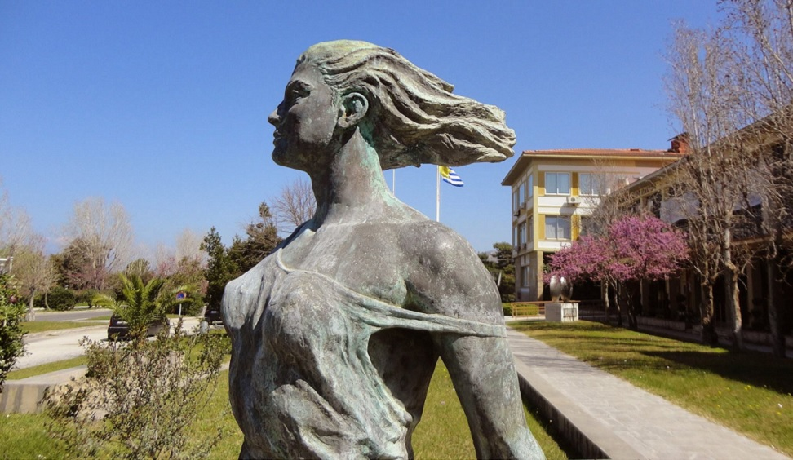
earvanitis@upatras.gr

Slide 18
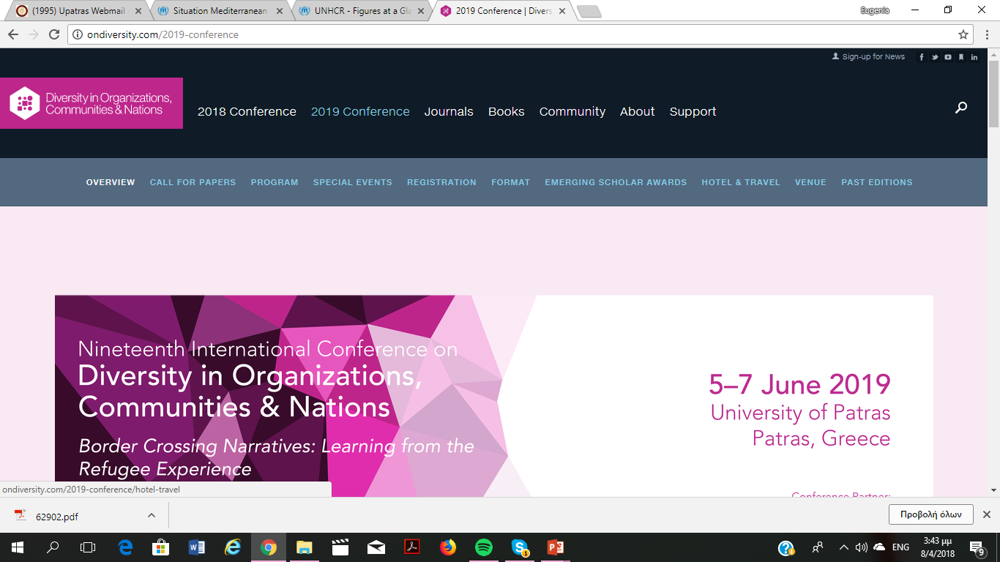
Συνέδριο
http://ondiversity.com/2019-conference

Slide 19
Πηγές
Εγχειρίδιο Μελέτης της Bασιλική Χρυσανθοπούλου «Τόποι μνήμης στην καστελλοριζιακή μετανάστευση και διασπορά» (2017, εκδόσεις Παπαζήση).
Ύλη 1^{ου} τεστ στις 8/11/2018
ΚΕΦΑΛΑΙΟ ΠΡΩΤΟ
ΘΕΩΡΗΤΙΚΑ ΖΗΤΗΜΑΤΑ ΚΑΙ ΠΡΟΣΑΝΑΤΟΛΙΣΜΟΙ: ΑΦΗΓΗΜΑΤΙΚΟΤΗΤΑ, ΤΑΥΤΟΤΗΤΑ ΚΑΙ ΜΝΗΜΗ ΣΤΗ ΔΙΑΣΠΟΡΑ ΚΑΙ ΣΤΟ ΔΙΑΔΙΚΤΥΟ
1.1 Διασπορά, μύθος και ταυτότητα . . . . . . . . . . . . . . . . . . . . . 57
1.2 Μνήμη και τόποι μνήμης . . . . . . . . . . . . . . . . . . . . . . . . . . 66
1.3 Γενιές, τραύμα και μεταβίβαση μνήμης . . . . . . . . . . . . . . . 77
1.4 Αφηγηματικότητα, προφορική ιστορία και τελετουργία:
Η ποιητικότητα του τόπου μνήμης . . . . . . . . . . . . . . . . . . . 86
1.5 Νέα προφορικότητα, λαογραφία και η έννοια του «τρίτου
χώρου» . . . . . . . . . . . . . . . . . . . . . . . . . . . . . . . . . . . . . . . . . 103
1.6 Η πολιτιστική κληρονομιά στο διαδίκτυο . . . . . . . . . . . . . 114

